Slide 1

Mantenimiento preventivo

Slide 2
Mantenimiento preventivo

Slide 3
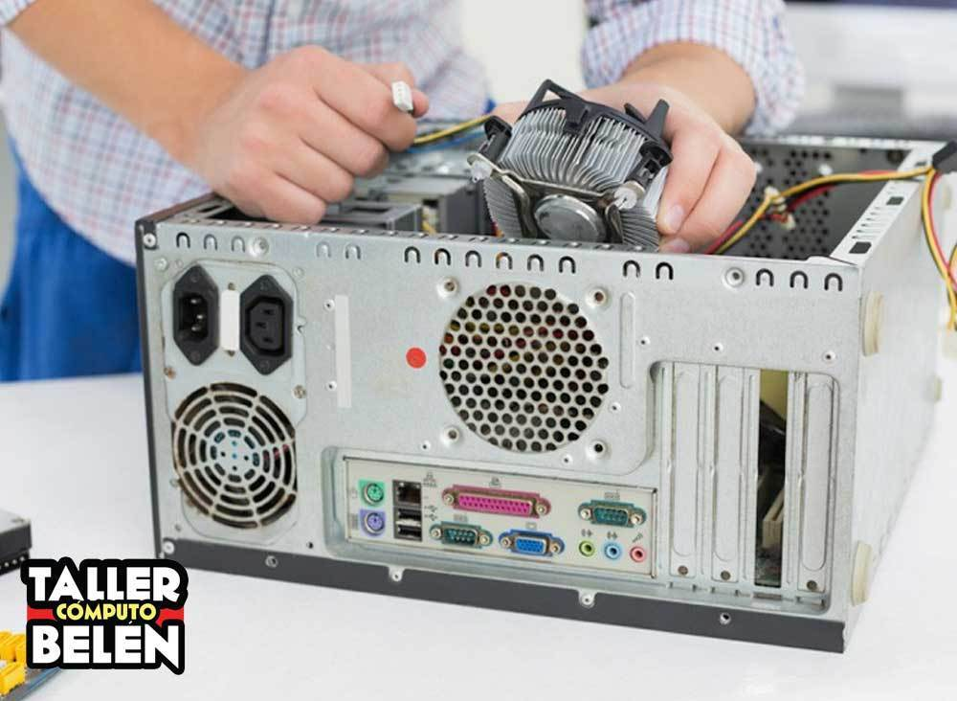
¿Que es mantenimiento preventivo?
El mantenimiento preventivo es aquel que se realiza de manera anticipado con el fin de prevenir el surgimiento de averías en los artefactos, equipos electrónicos, vehículos automotores, maquinarias pesadas, etcétera.

Slide 4

Materiales que se utilizan
Aire comprimido (se utiliza para quitar el polvo que es inalcanzado en trapo o brocha)
Limpia contactos(se utiliza para limpiar los conectores de los componentes de la pc)
Limpia contactos (limpiar manchas en la pantalla o case)
Pulsera antiestática(sirve para evitar dañar los componentes con una pequeña descarga eléctrica)
Desarmador(se utiliza para remover los tornillos)

Slide 5
Consejos Básicos
1) Limpieza interna del PC
Esta tarea busca retirar el polvo que se adhiere a las piezas y al interior en general de nuestro PC. Ante todo debe desconectarse los cables externos que alimentan de electricidad y proveen energía a nuestra PC y de los demás componentes periféricos.
2) Revisar los conectores
Asegurándonos que estén firmes y no flojos. Revisar además que las tarjetas de expansión y los módulos de memoria estén bien conectados.

Slide 6
3) Limpieza del monitor del PC:
Se recomienda destapar el monitor del PC solo en caso que se vaya a reparar pues luego de apagado almacena mucha energía que podría ser peligrosa, si no es el caso, solo soplar aire al interior por las rejillas y limpiar la pantalla y el filtro de la pantalla con un paño seco que no deje residuos ni pelusas.
4) Atender al mouse
Debajo del mouse o ratón hay una tapa que puede abrirse. Limpiar la bolita que se encuentre dentro con un paño que no deje pelusas así como los ejes y evitar que haya algún tipo de partículas adheridas a ellos.

Slide 7
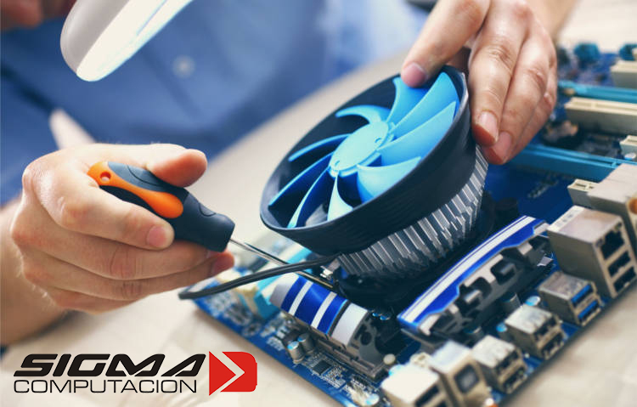
5) La superficie exterior del PC y sus periféricos
Es recomendable para esta tarea una tela humedecida en jabón líquido o una sustancia especial que no contengan disolventes o alcohol por su acción abrasiva, luego de ello usar nuevamente un paño seco que no deje pelusas.
El tema del software que tiene instalado nuestro PC y que también requiere mantenimiento es algo que comentaremos aparte por la amplitud del tema.

